Slide 1
Audiência Pública Falta de medicamentos, Incorporação de Produtos, Nacionalização das Insulinas 30/11/2021 - CFFC/CD
Carlos Rotea Jr.
Vice Presidente Voluntário
Paciente de Diabetes diagnosticado há 45 anos
Conselheiro Estadual de Saúde de SP

Slide 2
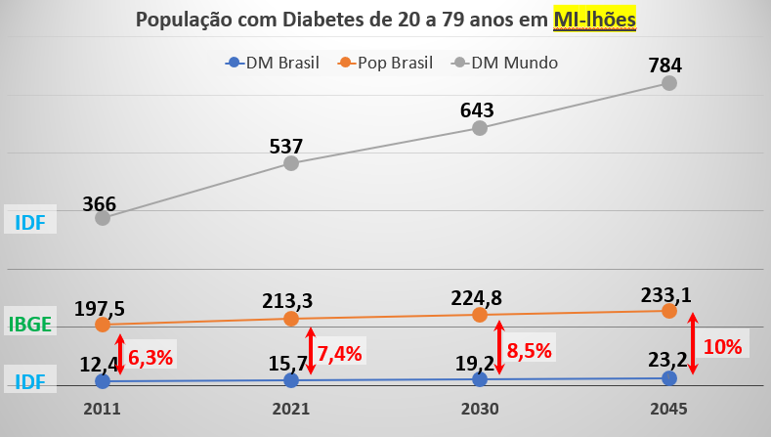
Evolução dos casos de Diabetes

Slide 3
Alguns números sobre Diabetes - BR
Pessoas com Diabetes Tipo1 de 0 – 14 anos | 50 Mil
Pessoas com Diabetes Tipo1 de 0 – 19 anos | 92,4 Mil
Novos casos de Diabetes Tipo 1 de 0 - 14 anos | 7,1 Mil
Novos casos de Diabetes Tipo 1 de 0 - 19 anos | 8,9 Mil
Mortes atribuíveis ao Diabetes em APENAS 01 ano | 214 Mil
+5 Milhões não Diagnosticados (+/- 32% da população c/ Diabetes)
1/3 das mortes registradas por Covid-19 desde 2020

Slide 4
Falta de Medicamentos/Insumos
Consequências
Falta de adesão ao tratamento;
Complicações do Diabetes;
Perda de período de trabalho (eventual desemprego);
Perda de período de estudo (eventual reprovação);
Falta de recursos $$ para ir buscar tratamento;
Baixa autoestima;
Depressão;
etc.
Obriga o paciente ir diversas vezes ao local de fornecimento
Muitas vezes com fornecimento em quantidade inferior à prescrita
Mais de 01 local diferente para obter todos os itens de tratamento

Slide 5
Problemas apontados
Programação de compras
Programação de pedidos
Logística
Rede de frio (no caso das insulinas)
Processo licitatório
Falta de produto na indústria
Alocação de verba

Slide 6
Exemplos de Soluções
GT de Assistência Farmacêutica da Comissão de Políticas de Saúde do CES/SP
Resultou em abastecimento superior à 94% nos 17 DRSs do Estado de SP, com integração controle social - gestão
Consórcio de Compras para as SMS no PR
Ganhos de economia de escala, e melhora dos serviços logísticos
GT de Insulinoterapia do MS
Através da Integração do Governo, com Soc. Médica, com Soc. Civil, conseguimos propor melhorias de acesso para a população

Slide 7
Incorporações em atraso
Item | Medicamento | Tratamento | Incorporação | Publicação | ATRASO
01 | Insulina An. Ação Prolongada | DM1 | 13/mar/2019 | 27/mar/2019 Portaria n°19 | 979 dias
02 | Aflibercepte | Retinopatia Diabética | 05/nov/2019 | ??? | 756 dias*
03 | Dapaglifozina / Empaglifozina | DM2 | 05/mar/2020 | 29/abr/2020 Portaria n°16 | 580 dias
04 | Ranibizumabe | Retinopatia Diabética | 05/ago/2020 | ??? | 482 dias*
Lei nº 12.401/2011 e Decreto nº 7.646
“A partir da publicação da decisão de incorporar tecnologias em saúde, ou protocolo clínico e diretrizes terapêuticas, as áreas técnicas terão prazo máximo de 180 dias, prorrogáveis por 90 dias para efetivar a oferta ao SUS”.

Slide 8
Obrigado!!!
e-mail: adj@adj.org.br
Tel: (11) 3675-3266
WhatsApp: (11) 97148-0465

